Slide 1

Sviluppo di un’API RESTful per l’accesso a dati di blockchain clusterizzati su base temporale e memorizzati in un database a grafo
INGEGNERIA INFORMATICA ED ELETTRONICA
Universit`a degli studi di Perugia Dipartimento di ingegneria
A.A 2023/2024
Laureando: Armando Palermo

Slide 2
Sommario
Contesto e Obiettivo Struttura del sistema Test del sistema
Conclusioni e sviluppi futuri
Laureando: Armando Palermo

Slide 3
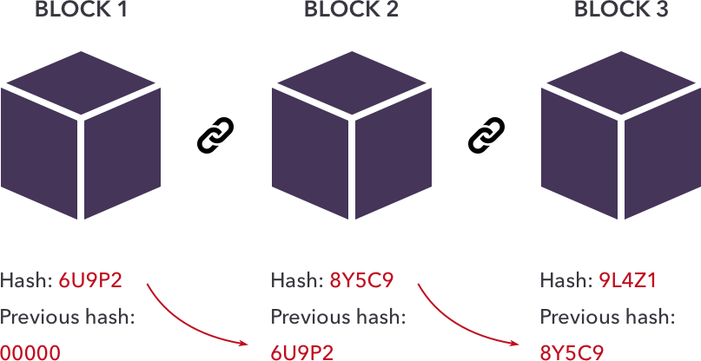
Contesto - Bitcoin
Il Bitcoin è una cryptovaluta basata sulla tecnologia blockchain, creata nel 2008 da un’entità anonima conosciuta come Satoshi Nakamoto.
Proprietà principali: Decentralizzazione Sicurezza e Immutabilit`a Privacy
Laureando: Armando Palermo

Slide 4


Contesto - Strumenti di Visualizzazione
Per comprendere al meglio i dati di una blockchain, vengono utilizzati degli strumenti di visualizzazione.
Scopi d’uso:
Monitoraggio delle transazioni Identificazione di attività sospette
Laureando: Armando Palermo

Slide 5
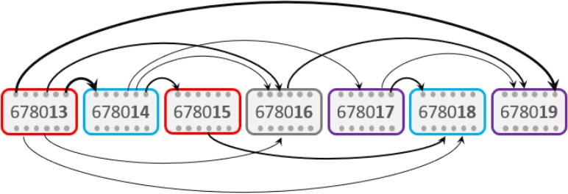
Contesto - Introduzione BITVAS
BITVAS è un tool di visualizzazione utilizzato per facilitare l’analisi dei dati della blockchain di Bitcoin.
Tramite un’interfaccia grafica è possibile interagire con tali informazioni.
I principali tipi di informazioni trattate riguardano i blocchi, le transazioni e i miner.
Laureando: Armando Palermo

Slide 6
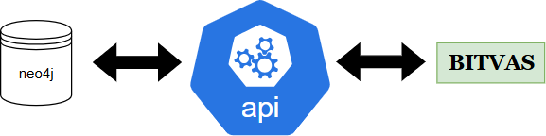
Obiettivo - Progetto di Tesi
Sviluppo di:
Sistema di memorizzazione
Sistema di API (Application Programming Interface)
Laureando: Armando Palermo

Slide 7
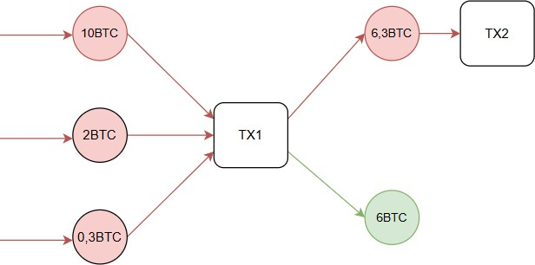
Struttura Database (1 di 3)
Le informazioni presenti all’interno della blockchain di Bitcoin sono legate alle transazioni, ai blocchi validati e le relazioni tra essi.
Queste possono essere modellate come una rete.
Una relazione tra due nodi esiste se e solo se la transazione di arrivo spende bitcoin della transazione di partenza.
Laureando: Armando Palermo

Slide 8

Struttura Database (2 di 3)
Il database utilizzzato `e neo4j, progettato per la memorizzazione e la gestione di dati rappresentati come nodi e relazioni tra essi.
Ideale per la struttura delle informazioni presenti nelle blockchain.
Lo scopo principale della base di dati sviluppata è quello di aggiungere dei livelli al grafo delle transazioni.
Laureando: Armando Palermo

Slide 9
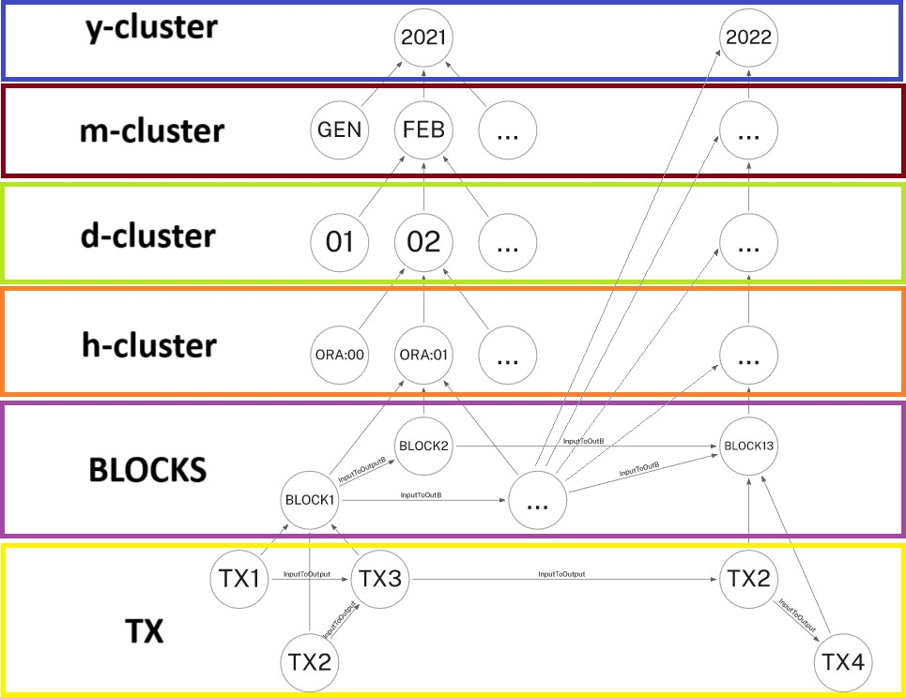
Struttura Database (3 di 3)
Laureando: Armando Palermo

Slide 10
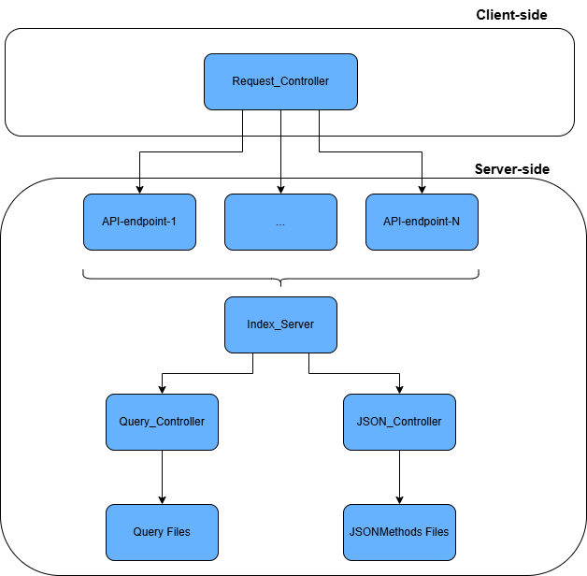
Schema API
Laureando: Armando Palermo

Slide 11


Moduli API - Index Server (1 di 2)
Index Server è il modulo principale dell’API con il quale il server viene messo in ascolto di eventuali richieste.
Tecnologie utilizzate:
Express e Node.js Driver di neo4j
Laureando: Armando Palermo

Slide 12
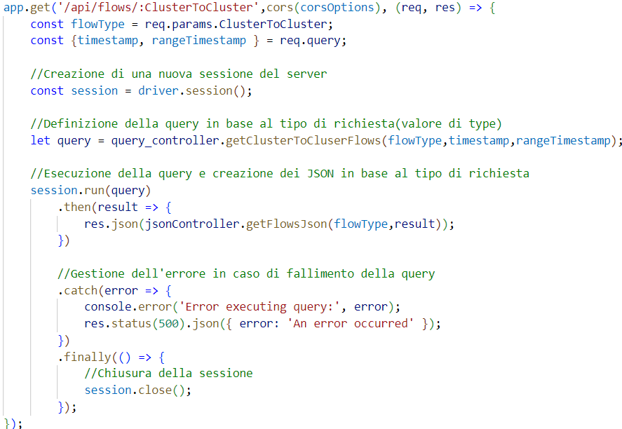
Moduli API - Index Server (2 di 2)
Laureando: Armando Palermo

Slide 13
Endpoint
L’API mette a disposizione i seguenti punti di accesso: Reperimento dati generici
http://localhost:7474/api/entities/:entityName
Reperimento dati per BITVAS
http://localhost:7474/api/visualizations/:nomeVisual
Reperimento flussi tra cluster
http://localhost:7474/api/flows/:ClusterToCluster
Laureando: Armando Palermo

Slide 14
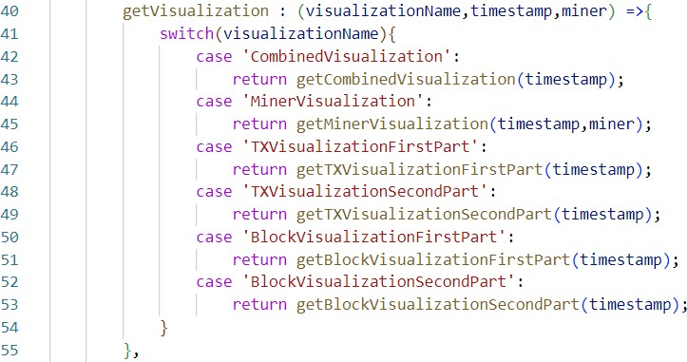
Moduli API - Query Controller e JSON Controller
Query Controller è il modulo utilizzato per l’estrapolazione delle query da inoltrare al server, dalla cartella Queries.
JSON Controller si occupa della traduzione dei risultati ottenuti dal database in file JSON attraverso i moduli nella cartella JSON Methods.
Laureando: Armando Palermo

Slide 15
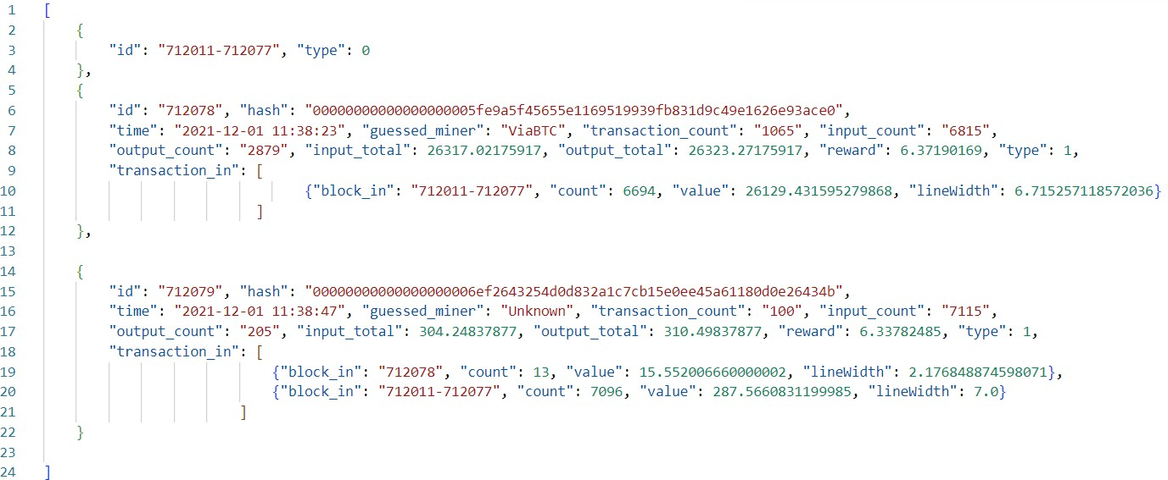
Struttura dei JSON
Tutte le visualizzazioni esistenti di BITVAS pongono il focus sui flussi di Bitcoin tra blocchi. I file JSON utilizzati per la loro realizzazione hanno la seguente struttura:
Laureando: Armando Palermo

Slide 16
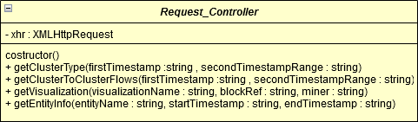
Moduli API - Request Controller
Request Controller è il modulo responsabile della comunicazione tra client e server. E` una classe scritta in Javascript che permette l’invio di richieste GET tramite un oggetto XMLHttpRequest.
Laureando: Armando Palermo

Slide 17
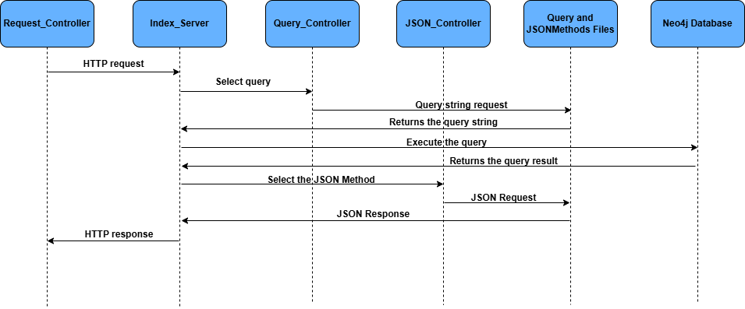
Diagramma di Sequenza
Laureando: Armando Palermo

Slide 18
Integrazione con BITVAS
Laureando: Armando Palermo

Slide 19
Conclusioni e sviluppi futuri
Possibili sviluppi futuri:
Aggiunta di endpoint per l’aggunta/aggiornamento dei dati nella base di dati.
Sviluppo di uno script automatico per l’ottenimento dei dati relativi alla blockchain di Bitcoin.
Laureando: Armando Palermo

Slide 20
GRAZIE PER L’ATTENZIONE
Laureando: Armando Palermo

Slide 21
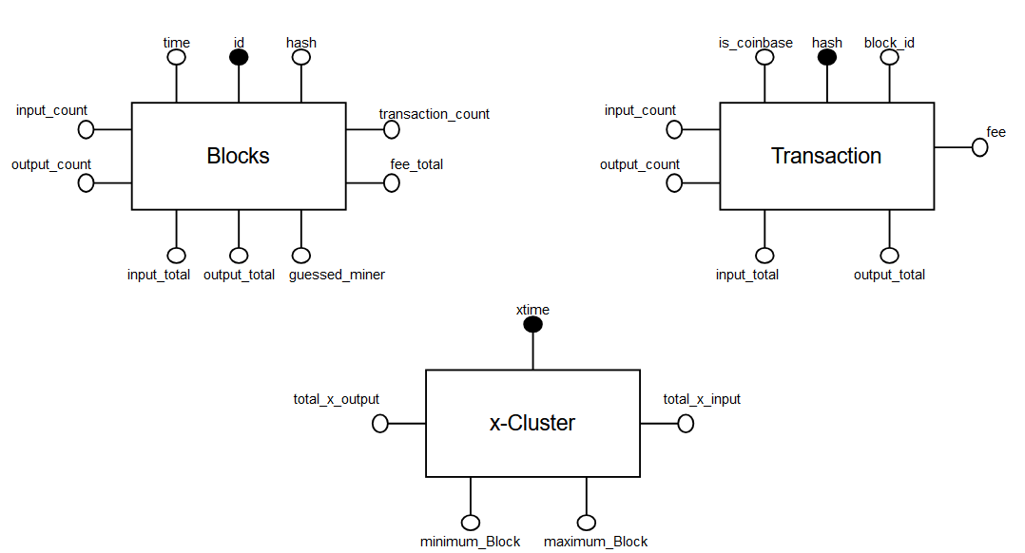
Attributi dei nodi nel database
Laureando: Armando Palermo

Slide 22
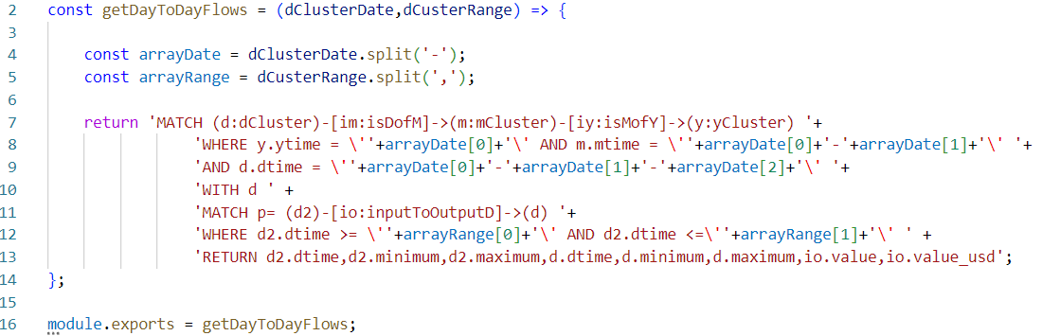
Esempio modulo nella cartella Queries
Laureando: Armando Palermo

Slide 23
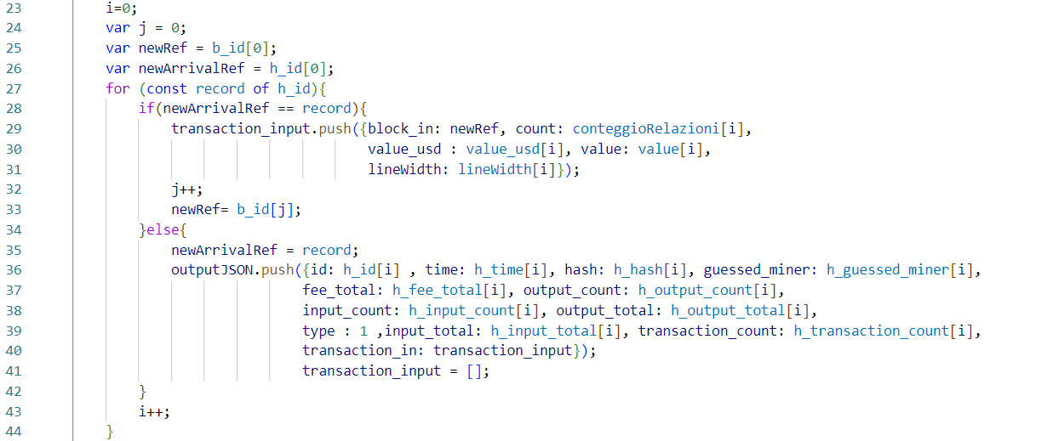
Esempio generazione JSON
Laureando: Armando Palermo

